Slide 1
CO JE ŠPATNĚ SE STAR TREKEM?
Janir Killman

Slide 2
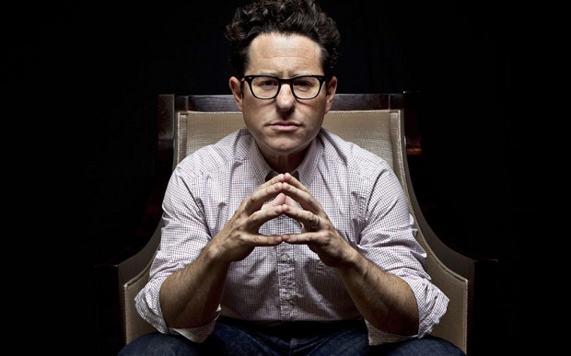
J.J.Abrams
Star Trek (2009)
Star Trek: Do temnoty (2013)
7 let od Nemesis
Enterprise předčasně ukončena
Žádný nový seriál na obzoru

Slide 3
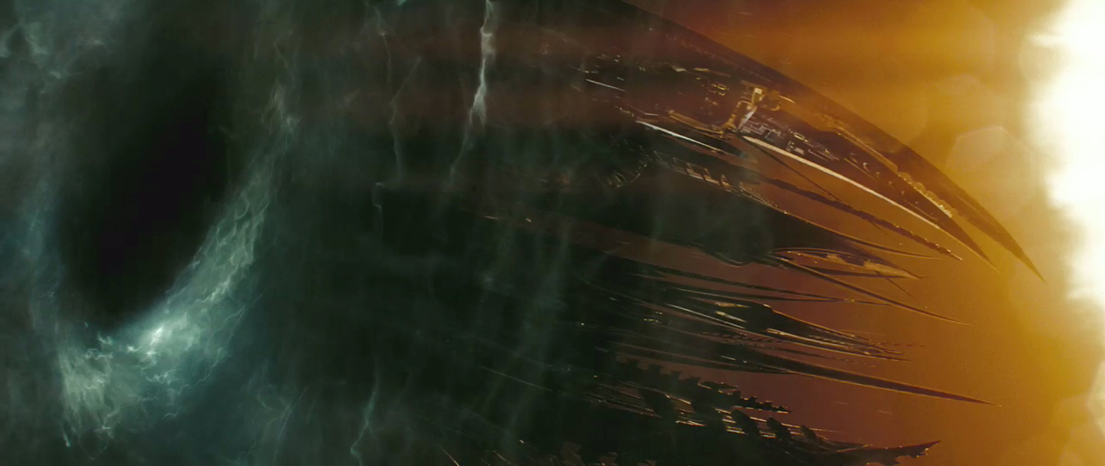
Zápletka
Ping! A je tu supernova.
Šíří vám krysy mor ve městě? Vyhubte je atomovkou!
Pacient nepřežil – zabijeme doktora!
Cestování časem černou dírou
Zabránit tragédii? Ne, raději se někomu pomstím...

Slide 4
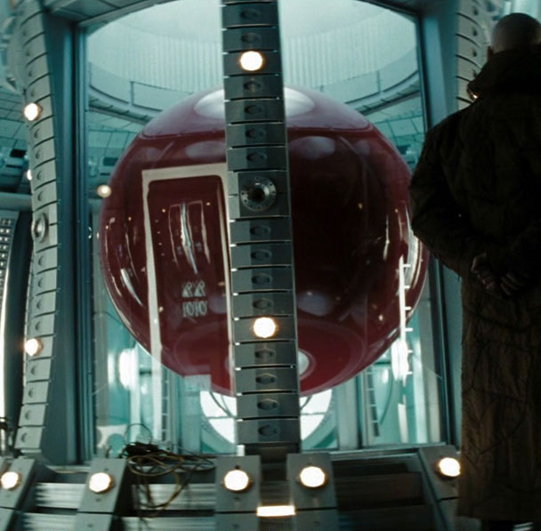
WTF TECHNOLOGIE
Hmota co vytvoří černou díru ? Federace dobije galaxii za jak dlouho?
Těžební loď vyzbrojená lépe než flotila válečných lodí
Transport do lodi letící Warpem na vzdálenost světelných let pomocí stávajícího hardwaru.
Jak rychle že nám to ta loď lítá? Země – Vulkán za 6 hodin

Slide 5
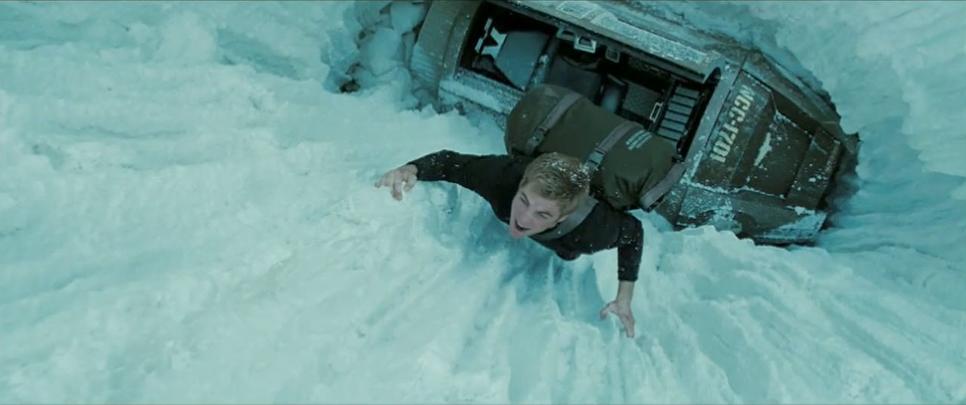
JEDNÁNÍ
Důstojník flotily vyhodí neposlušného člena posádky na nehostinné planetě – Srsly?!?!

Slide 6
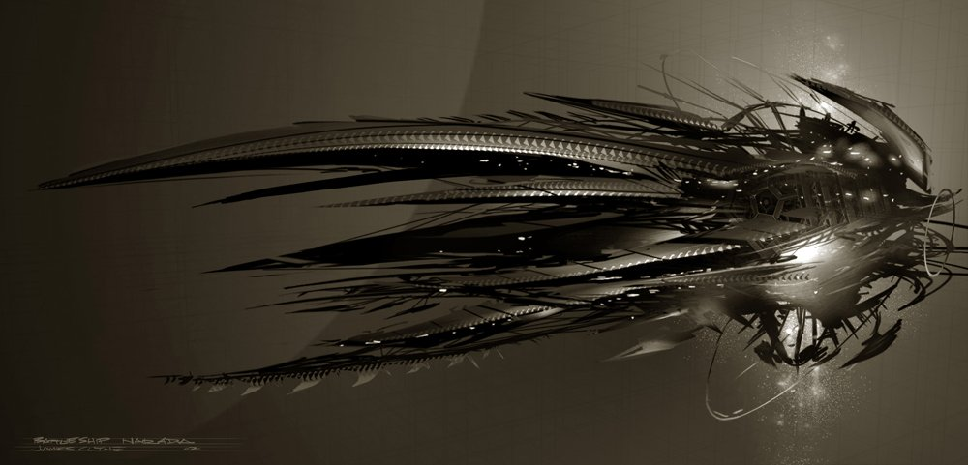
SHIPDESIGN
Nesmyslné výčnělky spíše než místo pro uložení materiálu.

Slide 7
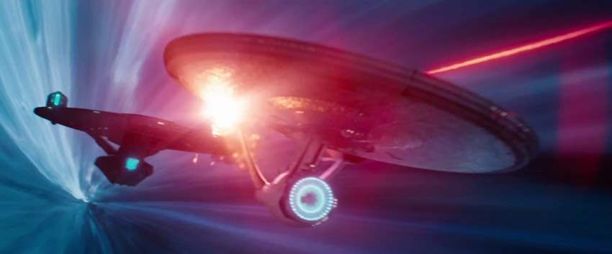
Zápletka
Podivná torpéda – jak se zbavit trumfu v rukávu
Přestřelka na orbitě Země – koho to zajímá?

Slide 8
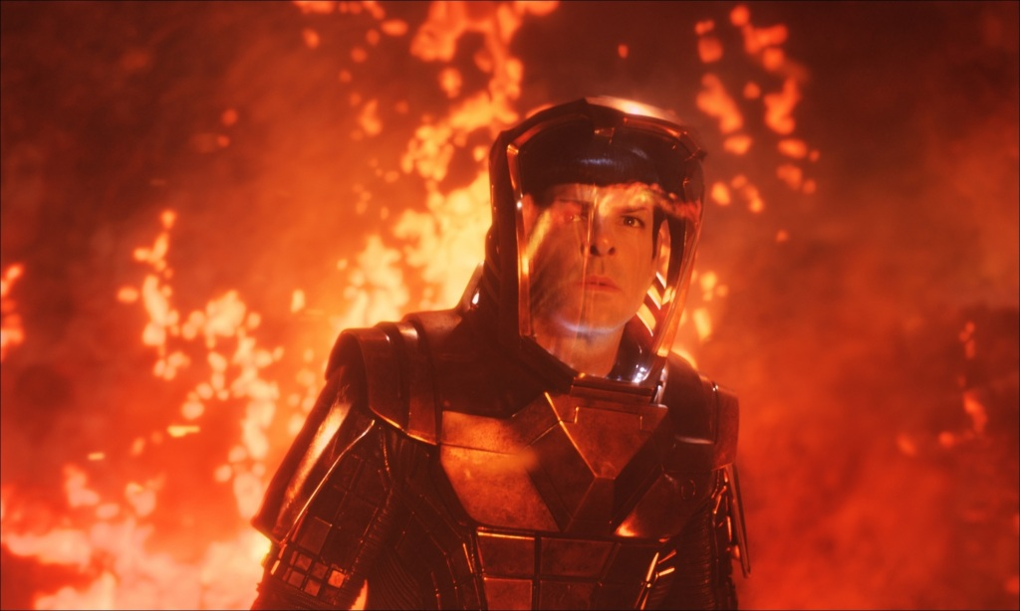
WTF TECHNOLOGIE
„Studená fúze“
Oprava warp jádra kopnutím
Khanova krev křísí mrtvé

Slide 9

ZávĚrem
Chyby se najdou i v ostatních filmech a sériích
Co bude dál?
Děkuji za účast ☺

